Slide 1

ประชุมเชิงปฏิบัติการ
เพื่อพัฒนาทักษะผู้ปฏิบัติงานด้านบัญชีและพัสดุสำหรับหน่วยเบิกจ่ายในสังกัดกรมควบคุมโรค ประจำปีงบประมาณ พ.ศ. 2567 (ครั้งที่ 1)
สถาบันบำราศนราดูร, สถาบันป้องกันควบคุมโรคเขตเมือง, สถาบันราชประชาสมาสัย
สคร. 4 สระบุรี, สคร. 5 ราชบุรี, สคร. 6 ชลบุรี
ศตม. 6.2 สระแก้ว,ศตม. 6.3 ระยอง, ศตม. 6.4 ตราด, ศตม. 6.5 จันทบุรี,
ศูนย์อาชีวอนามัยและสิ่งแวดล้อม ระยอง
ระหว่างวันที่ 12 - 14 กุมภาพันธ์ 2567
ณ โรงแรมริเวอร์ตัน อัมพวา จังหวัดสมุทรสงคราม

Slide 2



การจัดซื้อจัดจ้างและการบริหารพัสดุภาครัฐ
แผนการจัดซื้อจัดจ้าง
ประกาศจัดซื้อจัดจ้าง
บริหารสัญญา
ตรวจรับพัสดุ
เบิกจ่ายเงิน
กองบริหารการคลัง กรมควบคุมโรค

Slide 3
โครงสร้างกฎหมายและแนวทางปฏิบัติกับ
การจัดซื้อจัดจ้างและการบริหารพัสดุภาครัฐ
กฎกระทรวง
ซึ่งออกตามความในพระราชบัญญัติ
หนังสือเวียน
(กนบ./กวจ./กรท./กอร./คปท.)
พระราชบัญญัติการจัดซื้อ
จัดจ้างและการบริหารพัสดุภาครัฐ พ.ศ. 2560
(15 หมวด 132 มาตรา)
ระเบียบฯ การจัดซื้อจัดจ้างและการบริหารพัสดุภาครัฐ พ.ศ. 2560 (10 หมวด 223 ข้อ)
ยกเว้น / ผ่อนผัน
หนังสือตอบข้อหารือ
(กนบ./กวจ./กรท./กอร./คปท.)
ประกาศ
ซึ่งออกตามความในพระราชบัญญัติ
กองบริหารการคลัง กรมควบคุมโรค

Slide 4
พระราชบัญญัติการจัดซื้อจัดจ้างและการบริหารพัสดุภาครัฐ พ.ศ. 2560
หมวด 15 บทกำหนดโทษ
มาตรา 120
ผู้ใดเป็นเจ้าหน้าที่หรือเป็นผู้มีอำนาจหน้าที่ในการดำเนินการเกี่ยวกับการจัดซื้อ จัดจ้างหรือการบริหารพัสดุ ปฏิบัติหรือละเว้นการปฏิบัติหน้าที่ในการจัดซื้อจัดจ้างหรือการบริหารพัสดุ ตามพระราชบัญญัตินี้ กฎกระทรวง
ระเบียบ หรือประกาศที่ออกตามความในพระราชบัญญัตินี้โดยมิชอบ เพื่อให้เกิดความเสียหายแก่ผู้หนึ่งผู้ใด หรือ
ปฏิบัติหรือละเว้นการปฏิบัติหน้าที่ในการจัดซื้อจัดจ้าง หรือการบริหารพัสดุ ตามพระราชบัญญัตินี้ กฎกระทรวง ระเบียบ หรือประกาศที่ออกตามความในพระราชบัญญัตินี้ โดยทุจริต ต้องระวางโทษจําคุกตั้งแต่หนึ่งปีถึงสิบปี
หรือปรับตั้งแต่สองหมื่นบาทถึงสองแสนบาท หรือทั้งจำทั้งปรับ
ผู้ใดเป็นผู้ใช้หรือผู้สนับสนุนในการกระทำความผิดตามวรรคหนึ่ง ผู้นั้นต้องระวางโทษตามที่ กำหนดไว้สำหรับความผิดตามวรรคหนึ่ง
มาตรา 121
ผู้ใดไม่ปฏิบัติตามคำสั่งของคณะกรรมการวินิจฉัยตามมาตรา 31 หรือคำสั่งของคณะกรรมการพิจารณาอุทธรณ์ตามมาตรา 45 และคณะกรรมการวินิจฉัยหรือคณะกรรมการพิจารณาอุทธรณ์ แล้วแต่กรณี พิจารณาแล้ว
เห็นว่าเป็นการไม่ปฏิบัติตามคำสั่งโดยไม่มีเหตุผลอันสมควร ผู้นั้นมีความผิดฐานขัดคำสั่งเจ้าพนักงานตามประมวลกฎหมายอาญาให้ดำเนินคดีแก่ผู้นั้นต่อไป
กองบริหารการคลัง กรมควบคุมโรค

Slide 5
แนวทางปฏิบัติตามพระราชบัญญัติการจัดซื้อจัดจ้างและการบริหารพัสดุภาครัฐ พ.ศ. 2560
สตง.
เน้นเรื่องธรรมาภิบาล (Good Governance) เป็นกรอบแนวคิดที่ต้องการบริหารงบประมาณให้เป็นไปอย่างดปิด โปร่งใส เป็นธรรมและตรวจสอบได้
ดังนั้น การใช้จ่ายงบประมาณต้อง
1. เป็นไปตามกฎหมาย/ระเบียบ/ข้อบังคับ/มติคณะรัฐมนตรี
2. ได้ผลตามวัตถุประสงค์ ประหยัด เกิดผลสัมฤทธิ์และเกิดประสิทธิภาพ
3. เป็นไปโดยบริสุทธิ์/สุจริต และเป็นธรรม
เกณฑ์การจัดหาที่ดี ตามมาตรา 8
- คุ้มค่า
- โปร่งใส
- มีประสิทธิภาพและประสิทธิผล
- ตรวจสอบได้
กองบริหารการคลัง กรมควบคุมโรค

Slide 6

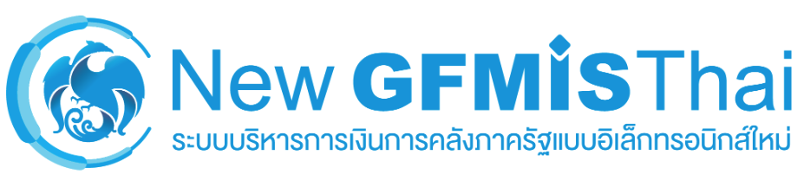


ขาขึ้น
ภาพรวม
ขาลง
จัดซื้อจัดจ้าง ระเบียบฯ รับบริจาคของหน่วยบริการ กระทรวงสาธารณสุข 2561
เงินนอกงบประมาณ
ค่าใช้จ่ายที่ไม่ต้องดำเนินการตาม พรบ.จัดซื้อจัดจ้างฯ เช่น
- ค่าใช้จ่ายในการบริหารงาน ค่าใช้จ่ายในการฝึกอบรม การจัดงาน และการประชุมของหน่วยงานของรัฐ (ว 119 ตาราง 2)
- การจัดอาหาร อาหารว่างและเครื่องดื่ม และค่าเช่าที่พัก ของหน่วยงานของรัฐ (ว 395)
- การจัดทำประกันภัยรถยนต์ ทรัพย์สิน และสิ่งก่อสร้าง ตลอดจนการประกันภัยที่เกี่ยวข้อง การจัดทำประกัน อุบัติเหตุ
สปสช.
TUC
เงินบำรุง
งบประมาณ
เงินบริจาค
สสส.
GF
WHO
ว 41
สินค้า (วัสดุ ครุภัณฑ์ที่ดิน สิ่งก่อสร้าง ทรัพย์สินอื่น)
งานบริการ (งานจ้างบริการ งานจ้างเหมาบริการ งานจ้างทำของ และการรับขนตาม ปพพ.
งานก่อสร้าง (อาคาร สาธารณูปโภค สิ่งก่อสร้างอื่น ซ่อมแซม ต่อเติม ปรับปรุง รื้อถอน (ว 259))
งานจ้างที่ปรึกษา
งานจ้างออกแบบหรือควบคุมงานก่อสร้าง
พัสดุ
ซื้อ จ้าง เช่า แลกเปลี่ยน
พระราชบัญญัติจัดซื้อจัดจ้างและการบริหารพัสดุภาครัฐ พ.ศ. 2560
และระเบียบที่เกี่ยวข้อง
กระบวนการเบิกจ่าย
เบิกจ่าย
ซื้อหรือจ้าง
ระบบงบประมาณ (FM)
ระบบจัดซื้อจัดจ้าง (PO)
ระบบรับและนำส่งรายได้ (RP)
ระบบบัญชีแยกประเภท (GL)
ระบบเบิกจ่าย (AP)
ระบบสินทรัพย์ถาวร (FA)
ไม่บันทึกผ่าน e-GP
- วิธีประกาศเชิญชวนทั่วไป
(e-market, e-bidding, สอบราคา)
- วิธีคัดเลือก
- วิธีเฉพาะเจาะจง
ว 322 /ว 119 /ว 62
จ้างที่ปรึกษา
จ้างออกแบบ
หรือควบคุมก่อสร้าง
วัสดุ+ครุภัณฑ์
- วิธีประกาศเชิญชวนทั่วไป
- วิธีคัดเลือก
- วิธีเฉพาะเจาะจง
- วิธีประกาศเชิญชวนทั่วไป
- วิธีคัดเลือก
- วิธีเฉพาะเจาะจง
- วิธีประกวดแบบ
การบริหารพัสดุ
กองบริหารการคลัง กรมควบคุมโรค
สัญญา
ตรวจรับ

Slide 7









ขาขึ้น
DDC-PTS
DDC-CPBms
การบริหารพัสดุ ตามระเบียบฯ หมวด 9
ขาลง
ESMS
งบลงทุน
แผนงาน/โครงการ
0704/ว 68
คร. ว 17
รับเข้าครุภัณฑ์
ข้อ 203
ครุภัณฑ์ ที่ดิน สิ่งก่อสร้าง
การจัดซื้อจัดจ้าง
ข้อมูลผู้ขาย
อายุการใช้งาน
I K S
FA-สินทรัพย์
0410.3/ว 43
- จัดซื้อจัดจ้าง
เงินงบประมาณ
ผู้ค้าภาครัฐ
บส.01
มาตรฐานบัญชีภาครัฐ
ฉบับ 17
- รับบริจาค
เงินกู้
* สร้างสินทรัพย์
ข้อตกลง/ใบสั่ง
/สัญญา
ใบสั่งซื้อ/จ้าง
/เช่า (PO)
ประกอบ ฉบับ 31
บันทึกซ่อม
- หลัก/ย่อย
ข้อ 212
เงินบำรุง
เลขคุมสัญญา
เลขที่โครงการ
ยืม-คืน
* บันทึกรายการ
ข้อ 207-211
ระเบียบฯเงินบำรุงหน่วยบริการ สธ.
โอน
-ล้างพัก
ข้อ 215
เงินนอกงบฯ
ตรวจรับ
ตรวจรับ
ตรวจสอบประจำปี
ไม่ผ่าน GFMIS
เลขคุมตรวจรับ
- รับบริจาค
ข้อ 213
สปสช.
GF
TUC
- โอนภายใน
จำหน่าย
สสส.
WHO
ตรวจรับ
เบิกจ่าย
ข้อ 215,217,218
เบิกจ่าย
- ตัดจำหน่าย
รายงาน
คู่มือการปฏิบัติงาน
(Manual + e-GP)
เบิกจ่าย
ที่ดิน/สิ่งก่อสร้าง
ขึ้นทะเบียนที่ราชพัสดุ
ลงทะเบียนคุมหน่วยงาน
ภายใน 30 วันนับแต่วันที่ตรวจรับ
เจ้าของเงิน
รับบริจาค
- หน่วยบริการ
บริจาค
- สังหาริมทรัพย์
- อสังหาริมทรัพย์
- เงิน
ระเบียบฯ รับบริจาค สธ. 2561
- ไม่เป็นหน่วยบริการ
อนุมัติ
รับบริจาค
ระเบียบฯ รับบริจาค สธ. 2526
ผู้บริจาค
เงินบริจาค จัดซื้อจัดจ้าง
ระเบียบฯ รับบริจาค สธ. 2561
ตรวจรับ

Slide 8
Workflow
วิธีเฉพาะเจาะจง
จัดทำแผนการจัดซื้อจัดจ้าง
(พรบ. มาตรา 11
และระเบียบฯ ข้อ 11)
แต่งตั้งคกก./จนท./ผู้ที่ได้รับมอบหมายจัดทำร่างขอบเขตงานและราคากลาง (ระเบียบฯ ข้อ 21)
จนท.พัสดุจัดทำรายงานขอซื้อหรือจ้างโดยวิธีเฉพาะเจาะจง
(ระเบียบฯ ข้อ 22)
เริ่มต้น
การจัดซื้อจัดจ้างที่มีวงเงินเล็กน้อยไม่เกิน 100,000 บาท
ยกเว้น กรณีซื้อจ้างตาม มาตรา 56 (2) (ข) (ง) หรือ (ฉ) ไม่จำเป็นต้องทำแผน (พรบ. มาตรา 11)
หัวหน้าหน่วยงานของรัฐให้ความเห็นชอบรายงานขอซื้อขอจ้าง
- จะแต่งตั้งบุคคลหนึ่งบุคคลใดเป็นผู้ตรวจรับพัสดุก็ได้
ตาม ว 78 , ว 124 และว 159) และกำหนดราคากลาง (ว 206)
- ไม่ต้องทำข้อตกลงเป็นหนังสือแต่ต้องมีหลักฐาน
ในการจัดซื้อจัดจ้าง
เชิญชวนและเจรจาต่อรอง
(ระเบียบฯ ข้อ 78)
กรณีตาม มาตรา 56 (2) (ก) (ค) (ง) (จ) (ฉ) (ช) คณะกรรมการซื้อหรือจ้างโดยวิธีเฉพาะเจาะจงจัดทำหนังสือเชิญชวนส่งไปยังผู้ประกอบการที่มีคุณสมบัติตามที่กำหนด (ข้อ 78(1))
ตรวจรับและเบิกจ่าย
กรณีตาม มาตรา 56 (2) (ข)
เจ้าหน้าที่เจรจาตกลงราคากับผู้ประกอบการที่มีอาชีพหรือรับจ้างนั้นโดยตรง (ข้อ 79)
บริหารสัญญาหรือข้อตกลง
หน้าที่ คณะกรรมการตรวจรับพัสดุ
(ตามพรบ. มาตรา 100)
คณะกรรมการฯ จัดทำรายงานผลการพิจารณาข้อเสนอ / ต่อรองราคา ตามความเหมาะสมแล้วแต่กรณี
ซื้อจ้างจากผู้ประกอบการ SMEs หรือบุคคลธรรมดาก่อน ตาม ว 78
วิธีเฉพาะเจาะจง
ไม่จำต้องรอให้พ้นอุทธรณ์ (พรบ. มาตรา 66 วรรคสอง)
คณะกรรมการฯ รายงานผลการพิจารณาและเสนอความเห็นต่อหัวหน้าหน่วยงานของรัฐ (อนุโลม ข้อ 55 (4) ประกอบ ข้อ 78 (2))
หัวหน้าเจ้าหน้าที่ ซื้อจ้างภายในวงเงินที่ได้รับความเห็นชอบจากหัวหน้าหน่วยงานของรัฐ (ข้อ 79)
ลงนามในสัญญาตามแบบที่คณะกรรมการนโยบายกำหนด หรือข้อตกลง (มาตรา 93 – 96 และระเบียบฯ ข้อ 161)
หัวหน้าหน่วยงานของรัฐและผู้มีอำนาจอนุมัติซื้อหรือจ้างเห็นชอบผลการพิจารณา (ข้อ 86)
ประกาศผู้ได้รับการคัดเลือกการจัดซื้อจัดจ้าง
โดยวิธีเฉพาะเจาะจง
(พรบ. มาตรา 66 และระเบียบฯ ข้อ 81)

Slide 9
Workflow
วิธีคัดเลือก
จัดทำแผนการจัดซื้อจัดจ้าง
(พรบ. มาตรา 11 + ระเบียบฯ ข้อ 11)
ยกเว้น กรณีซื้อจ้างตาม มาตรา 56 (1) (ค) (ฉ)
ไม่จำเป็นต้องทำแผน
(พรบ. มาตรา 11)
แต่งตั้ง คกก./จนท./ผู้ที่ได้รับมอบหมายจัดทำร่างขอบเขตงานและราคากลาง
(ระเบียบฯ ข้อ 21)
บริหารสัญญาหรือข้อตกลง
หน้าที่คณะกรรมการตรวจรับพัสดุ
(ตามพรบ. มาตรา 100)
คณะกรรมการพิจารณาอุทธรณ์
มาตรา 119
ตรวจรับและเบิกจ่าย
ทำสัญญาและลงนามในสัญญาตามแบบที่คณะกรรมการนโยบายกำหนด หรือข้อตกลง (มาตรา 93 – 96 และระเบียบฯ ข้อ 161)
ตาม ว 78 , ว 124 และว 159) และกำหนดราคากลาง (ว 206)
จนท.พัสดุจัดทำรายงานขอซื้อหรือจ้าง
โดยวิธีเฉพาะเจาะจง
(ระเบียบฯ ข้อ 74 ประกอบ ข้อ 22)
ไม่เห็นด้วย
มาตรา 118 วรรคสอง
ไม่มีผู้อุทธรณ์
ผู้มีสิทธิยื่นอุทธรณ์
7 วันทำการ (มาตรา 66)
มีอุทธรณ์
ยกเว้น กรณีจัดหาตามเงื่อนไข ตามมาตรา 56 (1) (ค)
ไม่ต้องรอให้พ้นระยะเวลาอุทธรณ์ (มาตรา 66 วรรคสอง)
เชิญชวนไปยังผู้ประกอบการที่มีคุณสมบัติตรงตามเงื่อนไข
ไม่น้อยกว่า 3 ราย
หัวหน้าหน่วยงานของรัฐให้ความเห็นชอบรายงานขอซื้อขอจ้าง
ประกาศผู้ได้รับการคัดเลือกการจัดซื้อจัดจ้างโดยวิธีเฉพาะเจาะจง
(มาตรา 66 และ ข้อ 77 อนุโลม ข้อ 42)
คณะกรรมการพิจารณาผลฯ ดำเนินการ
มาตรา 118
คณะกรรมการซื้อหรือจ้างโดยวิธีคัดเลือก
จัดทำหนังสือเชิญชวนส่งไปยังผู้ประกอบการ (ข้อ 74 (1))
หัวหน้าหน่วยงานของรัฐและผู้มีอำนาจอนุมัติซื้อหรือจ้างเห็นชอบผลการพิจารณา
(ข้อ 77 อนุโลม ข้อ 42)
เห็นด้วย
มาตรา 118
วรรคแรก
คณะกรรมการซื้อหรือจ้างโดยวิธีคัดเลือก
เปิดซองข้อเสนอและพิจารณาผล
(ข้อ 74 (4))
คณะกรรมการฯ รายงานผลการพิจารณาและเสนอความเห็นต่อหัวหน้าหน่วยงานของรัฐต่อรองราคา ตามความเหมาะสมแล้วแต่กรณี (ข้อ 76)

Slide 10
Workflow
วิธี e-bidding
จนท.พัสดุ /ผู้ได้รับมอบหมาย
จัดทำแผนการจัดซื้อจัดจ้าง
(พรบ. มาตรา 11
และระเบียบฯ ข้อ 11)
แต่งตั้งคกก./จนท./ผู้ที่ได้รับมอบหมายจัดทำร่างขอบเขตงานและราคากลาง (ระเบียบฯ ข้อ 21)
จนท.พัสดุจัดทำเอกสารซื้อหรือจ้างด้วยวิธี e-bidding
(ระเบียบฯ ข้อ 43)
ตรวจรับและเบิกจ่าย
ตาม ว 78 , ว 124 และว 159) และกำหนดราคากลาง (ว 206)
หัวหน้าหน่วยงานของรัฐให้ความเห็นชอบรายงานขอซื้อขอจ้าง
จนท.พัสดุจัดทำรายงานขอซื้อหรือจ้างเสนอหน.หน่วยงานของรัฐ พร้อมร่างประกาศ/ร่างเอกสาร
(ระเบียบฯ ข้อ 22, ว 125)
คณะกรรมการพิจารณาอุทธรณ์
มาตรา 119
บริหารสัญญาหรือข้อตกลง
หน้าที่ คณะกรรมการตรวจรับพัสดุ
(ตามพรบ. มาตรา 100)
วงเงินไม่เกิน 5 ล้าน อยู่ในดุลยพินิจ
หน.เจ้าหน้าที่นำร่างประกาศ/ร่างเอกสารเผยแพร่ลงเว็บไซต์เพื่อรับฟังความคิดเห็น
ไม่เห็นด้วย
(ระเบียบฯ ข้อ 45)
จัดทำสัญญา/ลงนามในสัญญาตามแบบที่คณะกรรมการนโยบายกำหนด หรือข้อตกลง (มาตรา 93 – 96 และระเบียบฯ ข้อ 161)
มาตรา 118 วรรคสอง
กรณี ไม่นำร่างประกาศ/เอกสารประกวดราคารับฟังความคิดเห็น (ข้อ 45)
กรณี นำร่างประกาศ/เอกสารประกวดราคารับฟังความคิดเห็น (ข้อ 45 + ข้อ 46)
ไม่มีผู้อุทธรณ์
ผ่านพิจารณารายเดียว
(กค 0405.2/ว 453)
ผู้มีสิทธิยื่นอุทธรณ์
7 วันทำการ (มาตรา 66)
มีอุทธรณ์
เสนอหัวหน้าหน่วยงานของรัฐเห็นชอบ
นำประกาศเผยแพร่
ไม่มีผู้เสนอความเห็น
มีผู้เสนอความเห็น
ไม่ปรับปรุง
(ข้อ 47 (2))
ปรับปรุง
(ข้อ 47 (1))
ประกาศผลผู้ชนะการจัดซื้อจัดจ้าง
(ข้อ 59)
คณะกรรมการพิจารณาผลฯ ดำเนินการ
มาตรา 118
ระยะเวลาเผยแพร่เอกสาร และจัดเตรียมเอกสารเพื่อยื่นข้อเสนอผ่านระบบ e-GP (ข้อ 51)
กำหนดวัน เวลา ชี้แจงรายละเอียดเพิ่มเติม (ถ้ามี)
ก่อนถึงวันเสนอราคา ไม่น้อยกว่า 3 วันทำการ (ข้อ 52)
หน.หน่วยงานของรัฐอนุมัติซื้อจ้าง
เห็นชอบผลการพิจารณา (ข้อ 59)
เห็นด้วย
มาตรา 118
วรรคแรก
ผู้เสนอราคาเข้าเสนอราคาป่านระบบ e-GP
โดยเสนอราคาได้เพียงครั้งเดียว (ข้อ 54)
คณะกรรมการพิจารณาผลฯ
ดำเนินการพิจารณาผล (ข้อ 55 -58)
คณะกรรมการฯจัดทำรายงานผลการพิจารณาพร้อมความเห็นเสนอต่อหน.หน่วยงานของรัฐ (ข้อ 55 (4))

Slide 11

“ข้อสังเกต”
การจัดซื้อจัดจ้าง
กองบริหารการคลัง กรมควบคุมโรค

Slide 12
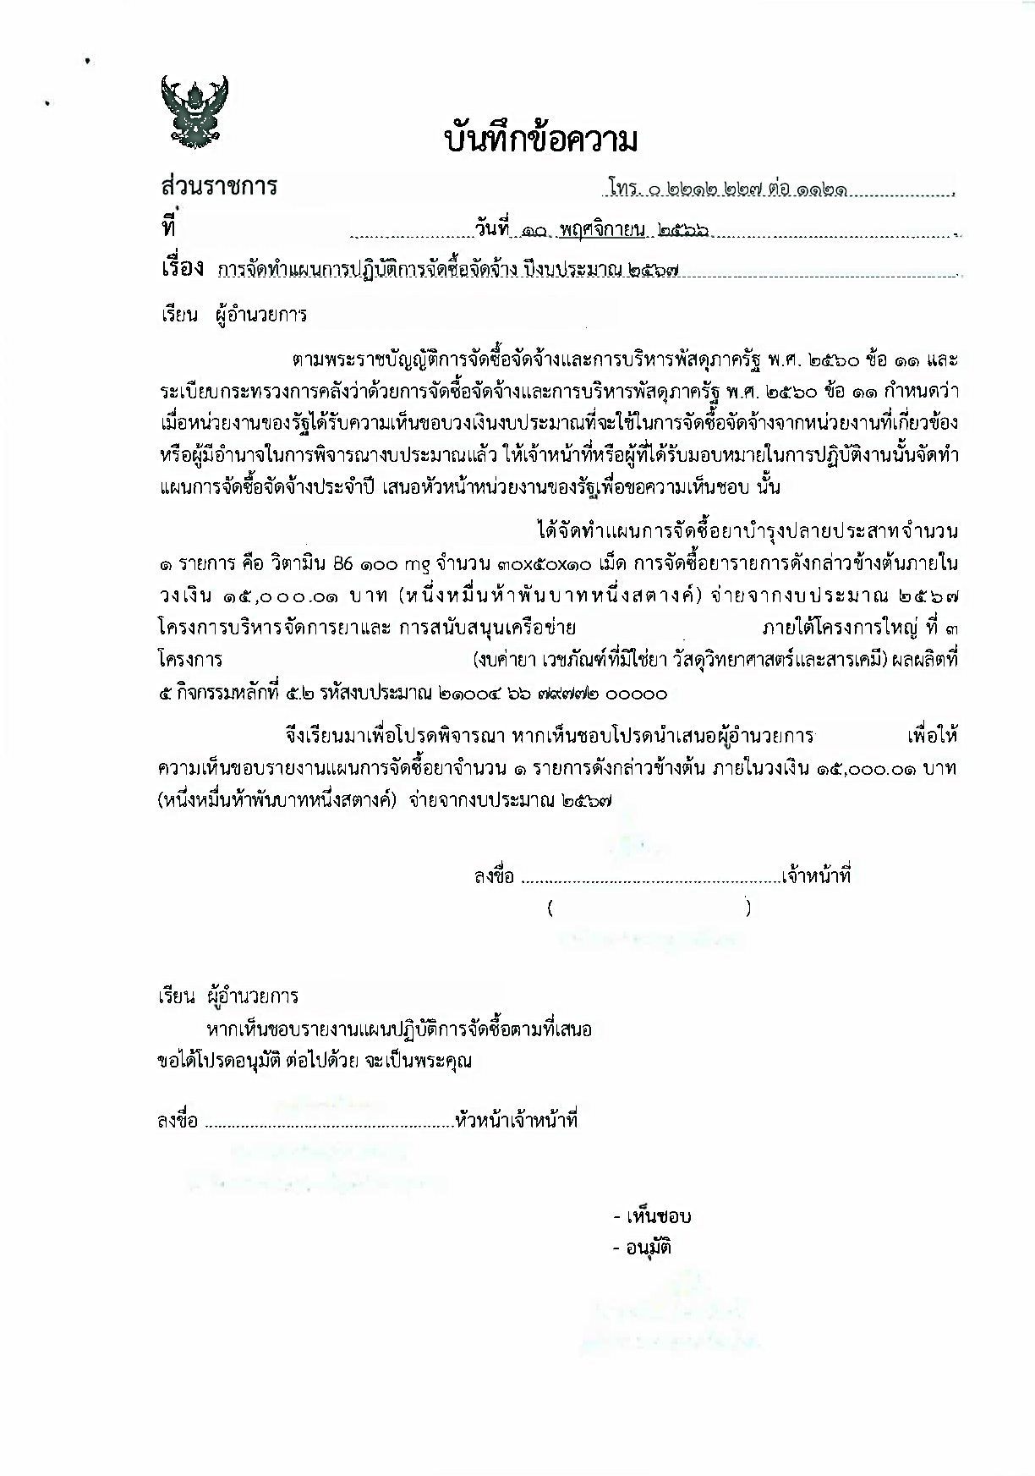
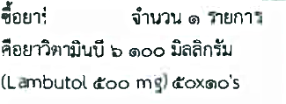
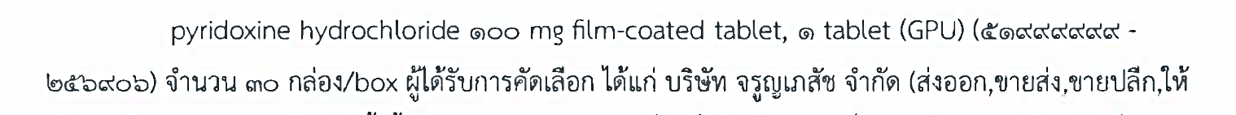
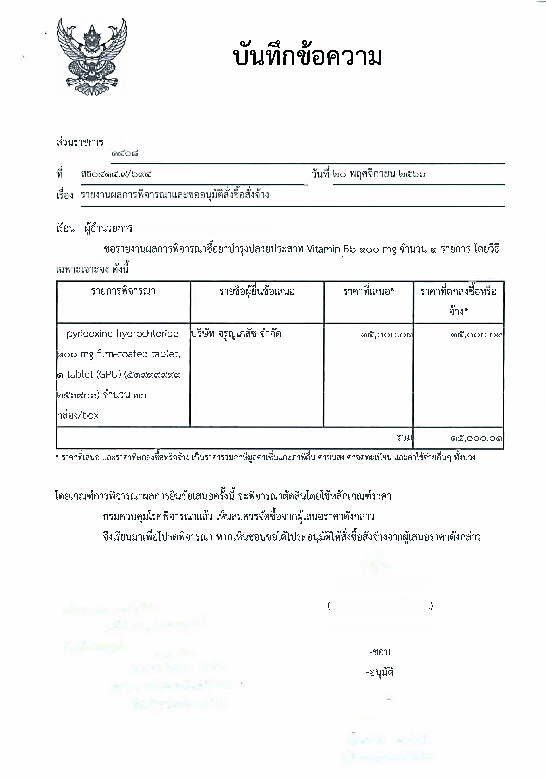
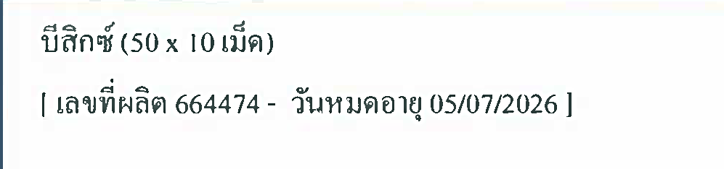
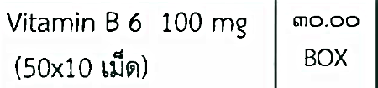
ชื่อไม่ตรงกัน สักที่
กองบริหารการคลัง กรมควบคุมโรค
การกำหนดวงเงิน

Slide 13
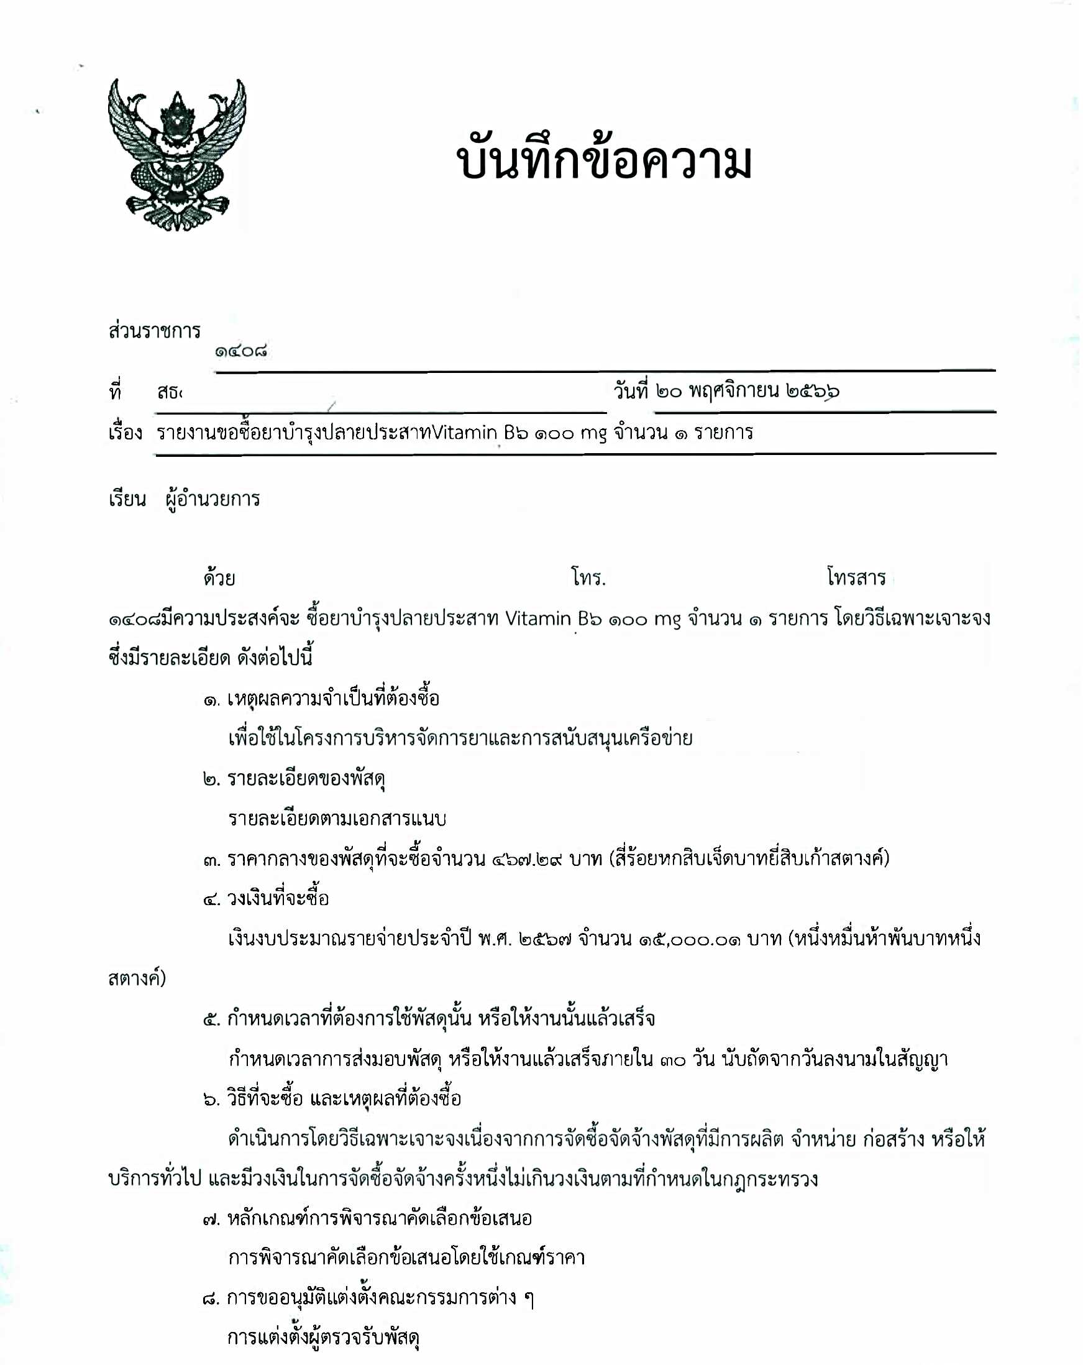

รายงานขอซื้อ
ขออนุมัติ
กองบริหารการคลัง กรมควบคุมโรค

Slide 14
หนังสือเวียน
“ที่เกี่ยวข้องกับงานพัสดุ”
กองบริหารการคลัง กรมควบคุมโรค

Slide 15
หนังสือเวียน “ที่เกี่ยวข้องกับงานพัสดุ”
แนวทางปฏิบัติ งบ 67 | การจัดซื้อจัดจ้าง | จัดทำแบบรูปรายการงานก่อสร้าง | จัดทำร่าง TOR/Spec กรณีซื้อจ้าง | กำหนดราคากลาง กรณีซื้อจ้าง | กำหนดราคากลางก่อสร้าง | จัดทำเอกสารประกวดราคา | พิจารณาผล
ว41 | ว119 | ว78 ว124 ว159 ว214 ว521 ว410 | ว78 ว89 ว124 ว159 ว214 ว198 | ว206 ว404 ว453* | ว206 ว135 ว499 ประกาศหลักเกณฑ์ ลว. 6 ก.ค. 65 | ว56 ว78 ว125 | ว78 ว189 ว258 ว397 ว581
**ว453 ลว. 3 ต.ค. 61 ราคากลาง
กองบริหารการคลัง กรมควบคุมโรค

Slide 16
หนังสือเวียน “ที่เกี่ยวข้องกับงานพัสดุ”
สขร. | คืนหลักประกัน | ยกเว้น | นิทรรศการ | หนังสือรับรองก่อสร้าง | ลายมือชื่ออิเล็กทรอนิกส์ | ประชุมออนไลน์ | ขายเอกสารประกวดราคา/สอบราคา
ว568 | ว117 | ว397 | ว989 | ว101 | ว348 | ว279 ว348 | ว208
ไม่ต้องดำเนินการใน e-GP | นิยามก่อสร้าง | รายเดียว ไม่รออุทธรณ์ | เจาะจง ข้อ 79 | จัดหาผู้ให้บริการด้านอินเตอร์เน็ต | แนวทางป้องกันทุจริต ค.ป.ท.
ว322 ว119 ว62 ว63 | ว259 ว112 | ว453* | ว217 | ว260 0405.4/54026 (หารือ) | ว444 ว443
*ว453 ลว. 28 พ.ย. 60
กองบริหารการคลัง กรมควบคุมโรค

Slide 17
หนังสือเวียน “ที่เกี่ยวข้องกับงานพัสดุ”
เลือกวิธีซื้อจ้างวงเงินไม่เกิน 5 แสน | ทิ้งงาน | ของแถมพิเศษ ชดเชย ส่วนสนับสนุน | ข้อหารือแบ่งซื้อ แบ่งจ้าง | น้ำมันเชื้อเพลิง | แก้ไขสัญญา
ว111 | ว496 ว973 | ว457 ว254 | 0405.2/022120 | ว179 | ว476
ค่าตอบแทนคณะกรรมการ/ ผู้ควบคุมงาน | ยกเลิกประกวดราคา/สอบราคาขอเงินคืน | นับระยะเวลาการรับประกันความชำรุดบกพร่อง | SMEs/MIT | จ้างต่อเนื่อง | พิจารณาผลจ้างก่อสร้าง
ว85 | ว155 | 0405.4/38770 | ว78 ว89 ว845 | ว346 ว347 | ว452
กองบริหารการคลัง กรมควบคุมโรค

Slide 18
หนังสือเวียน “ที่เกี่ยวข้องกับงานพัสดุ”
หนังสือคณะกรรมการวินิจฉัย ด่วนที่สุด ที่ กค(กวจ) 0405.4/ว41 ลงวันที่ 24 มกราคม 2567 เรื่อง แนวทางปฏิบัติในการเตรียมการจัดซื้อจัดจ้างและการเร่งรัดการใช้จ่ายเงิน งบประมาณ พ.ศ. 2567 บังคับใช้กับหน่วยงานใดบ้าง
หนังสือเวียนดังกล่าว มี 2 เรื่อง ดังนี้
1. การเตรียมการจัดซื้อจัดจ้าง
ใช้เฉพาะหน่วยงานของรัฐที่ได้รับจัดสรรเงินงบประมาณรายจ่ายประจำปีงบประมาณ พ.ศ. 2567
2. การลดระยะเวลาการดำเนินการ ซึ่งการบังคับใช้ขึ้นอยู่กับแหล่งเงินที่ได้รับ
ใช้ได้กับทุกหน่วยงาน
กองบริหารการคลัง กรมควบคุมโรค

Slide 19
หนังสือเวียน “ที่เกี่ยวข้องกับงานพัสดุ”
หนังสือคณะกรรมการวินิจฉัย ด่วนที่สุด ที่ กค(กวจ) 0405.4/ว41 ลงวันที่ 24 มกราคม 2567 การเตรียมการจัดซื้อจัดจ้างก่อนที่ร่างพระราชบัญญัติงบประมาณรายจ่ายประจำปี งบประมาณ พ.ศ. 2567 จะผ่านการพิจารณาของรัฐสภา หน่วยงานสามารถทำคำสั่งแต่งตั้ง คณะกรรมการกำหนดร่างของเขตของงานได้หรือไม่แล้วเตรียมได้จนถึงขั้นตอนใด
หน่วยงานรัฐสามารถเตรียมการจัดซื้อจัดจ้างในขั้นตอนที่เป็นเรื่องภายในของหน่วยงานได้ เช่น การกำหนดรายละเอียดคุณลักษณะเฉพาะสำหรับงานซื้อ กำหนดขอบเขตของงานสำหรับงานจ้าง หรือแบบรูปรายการงานก่อสร้าง และคุณสมบัติของ
ผู้ยื่นข้อเสนอ เงื่อนไขในการจัดซื้อจัดจ้าง รวมถึงร่างสัญญาที่จะลงนามได้
กรณีที่หน่วยงานจะแต่งตั้งคณะกรรมการจัดทำร่างขอบเขตของงานก็สามารถดำเนินการได้
กองบริหารการคลัง กรมควบคุมโรค

Slide 20
หนังสือเวียน “ที่เกี่ยวข้องกับงานพัสดุ”
จากหนังสือเวียนข้างต้น ข้อ 1.2 หากหน่วยงานใช้เงินอื่นที่มิใช่เงินงบงบประมาณรายจ่ายประจำปีงบประมาณ พ .ศ. 2567 หน่วยงานจะเริ่มประกาศแผนการจัดซื้อจัดจ้างได้เมื่อใด
กรณีเงินงบประมาณรายจ่ายประจำปีงบประมาณ พ.ศ. 2567 การประกาศแผนการจัดซื้อจัดจ้าง หน่วยงานสามารถประกาศแผนการจัดซื้อจัดจ้าง ตามระเบียบฯ ข้อ 11 ได้เมื่อคณะอนุกรรมาธิการวิสามัญพิจารณาร่างพระราชบัญญัติงบประมาณรายจ่าย ได้พิจารณาร่างงบประมาณรายจ่ายประจำปีงบประมาณ พ.ศ. 2567 รายหน่วยงานแล้วเสร็จก่อนเสนอสภาผู้แทนราษฎรพิจารณาในวาระที่ 2
กรณีที่มิใช่เงินงบประมาณรายจ่ายประจำปีงบประมาณ พ.ศ. 2567 หน่วยงานจะประกาศแผนก็ต่อเมื่อได้รับความเห็นชอบวงเงินที่จะใช้ในการจัดซื้อจัดจ้างแล้ว
กองบริหารการคลัง กรมควบคุมโรค

Slide 21
หนังสือเวียน “ที่เกี่ยวข้องกับงานพัสดุ”
หนังสือคณะกรรมการวินิจฉัย ด่วนที่สุด ที่ กค(กวจ) 0405.4/ ว41 ลงวันที่ 24 มกราคม 2567 การลดระยะเวลาการดำเนินการ ใช้กับเงินกันไว้เบิกเหลื่อมปี หรือใช้เฉพาะเงินงบประมาณรายจ่ายประจำปีงบประมาณ พ.ศ. 2567
ใช้กับเงินงบประมาณตามนัยมาตรา 4 แห่ง พรบ. การจัดซื้อจัดจ้างและการบริหารพัสดุภาครัฐ พ.ศ. 2560 คือ เงินงบประมาณ เงินกันไว้เบิกเหลื่อมปี และ เงินอื่นๆ ที่หน่วยงานดำเนินการจัดซื้อจัดจ้างภายในปีงบประมาณ พ.ศ. 2567
กองบริหารการคลัง กรมควบคุมโรค

Slide 22


หนังสือเวียน “ที่เกี่ยวข้องกับงานพัสดุ”
การลดระยะเวลาการดำเนินงานตามหนังสือคณะกรรมการวินิจฉัย ด่วนที่สุด ที่ กค(กวจ) 0405.4/ ว41 ลงวันที่ 24 มกราคม 2567 บังคับใช้กับหน่วยงานประเภทรัฐวิสาหกิจหรือไม่
หากบังคับใช้กับรัฐวิสาหกิจจะนับระยะเวลาดำเนินงานอย่างไร เนื่องจากปีงบประมาณของ รัฐวิสาหกิจใช้เป็นปีปฏิทิน (ครบ 31 ธันวาคม 2567)
หน่วยงานของรัฐสามารถใช้ มาตรการลดระยะเวลาการดำเนินงานได้ตั้งแต่วันที่หนังสือเวียนมีผลบังคับ ใช้จนถึงวันที่ 30 กันยายน 2567
รัฐวิสาหกิจใช้ได้ถึงวันสิ้นปีปฏิทิน คือ วันที่ 31 ธันวาคม 2567
กองบริหารการคลัง กรมควบคุมโรค

Slide 23
หนังสือเวียน “ที่เกี่ยวข้องกับงานพัสดุ”
หนังสือด่วนที่สุด ที่ กค(กวจ) 0405.2/ว259 ลงวันที่ 4 มิ.ย. 61
ซักซ้อมความเข้าใจนิยามความหมาย “งานก่อสร้าง”
กองบริหารการคลัง กรมควบคุมโรค

Slide 24
หนังสือเวียน “ที่เกี่ยวข้องกับงานพัสดุ”
หนังสือด่วนที่สุด ที่ กค(กวจ) 0405.2/ว259 ลงวันที่ 4 มิ.ย. 61
ซักซ้อมความเข้าใจนิยามความหมาย “งานก่อสร้าง”
การซ่อมแซม หมายถึง
การซ่อม การดำเนินการ
และหรือการเปลี่ยนแปลงส่วนประกอบอันเป็นโครงสร้างของสิ่งก่อสร้างหรือสิ่งก่อสร้างทั้งหมดหรือบางส่วนหรือบางส่วน ให้คงสภาพและหรือใช้งานได้ตามปกติดังเดิม
การปรับปรุง หมายถึง การแก้ไข การกระทำและหรือการดำเนินการอื่นใด อันเป็นโครงสร้างของสิ่งก่อสร้างหรือสิ่งก่อสร้างทั้งหมดหรือบางส่วน ซึ่งก่อสร้างไว้แล้วให้มีสภาพที่ดียิ่งขึ้น
การต่อเติม หมายถึง การดัดแปลงเปลี่ยนแปลง เพื่อเพิ่มเติม หรือขยาย ซึ่งลักษณะขอบเขต แบบ รูปทรง สัดส่วน น้ำหนัก เนื้อที่ อันเป็นโครงสร้างของสิ่งก่อสร้างหรือสิ่งก่อสร้างทั้งหมดหรือบางส่วน ซึ่งก่อสร้างไว้แล้วให้ผิดไปจากเดิมแต่มิใช่เป็นกรณีของการซ่อมแซม
การรื้อถอน หมายถึง การรื้อหรือการดำเนินการอื่นใดเพื่อนำส่วนประกอบอันเป็นโครงสร้างของสิ่งก่อสร้างหรือสิ่งก่อสร้างทั้งหมดหรือบางส่วนออกไป
หากดำเนินการดังกล่าว ไม่มีผลกระทบต่อโครงสร้างหลักหรือ
ไม่มีผลกระทบต่อความปลอดภัย หรือไม่มีความจำเป็นต้องมีควบคุมดูแลการปฏิบัติงานตลอดระยะเวลาดำเนินการ
หากดำเนินการดังกล่าว มีผลกระทบต่อโครงสร้างหลักหรือ
มีผลกระทบต่อความปลอดภัย หรือมีความจำเป็นจะต้อง
มีการควบคุมดูแลการปฏิบัติงานตลอดระยะเวลาดำเนินการ
หน่วยงานสามารถดำเนินการจัดจ้างในลักษณะอื่น
ที่มิใช่งานก่อสร้างได้
หน่วยงานจะต้องดำเนินการจัดจ้าง
ในลักษณะงานก่อสร้าง
กองบริหารการคลัง กรมควบคุมโรค

Slide 25
ข้อคำถามที่น่าสนใจ
?
กองบริหารการคลัง กรมควบคุมโรค

Slide 26
ข้อคำถามที่น่าสนใจ
ถาม : การวิเคราะห์ว่ากรณีการจัดซื้อจัดจ้างเป็นงานประเภทใด มีหลักการในการวิเคราะห์อย่างไร ?
ตอบ : คณะกรรมการวินิจฉัย ได้วางหลักการในการพิจารณาไว้ว่า
การพิจารณาว่าการจัดซื้อจัดจ้างครั้งนั้นเป็นงาน ประเภทใดให้พิจารณาว่า สัดส่วนงานส่วนใดมากกว่าถือเป็นงานประเภทนั้น กล่าวคือ
- หากสัดส่วนวงเงินการจัดซื้อ หมายถึง วัสดุและครุภัณฑ์มากกว่าให้ถือว่าเป็นงานซื้อ
- ถ้าสัดส่วนวงเงินงานบริการมากกว่า ให้ถือเป็นงานจ้าง
- หากมีสัดส่วนงานก่อสร้างมากกว่า ให้ถือว่าเป็นงานจ้างก่อสร้าง
กองบริหารการคลัง กรมควบคุมโรค

Slide 27
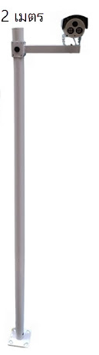


ข้อคำถามที่น่าสนใจ
ถาม : การวิเคราะห์ว่ากรณีการจัดซื้อจัดจ้างเป็นงานประเภทใด มีหลักการในการวิเคราะห์อย่างไร ?
** ต้องการกระเป๋า+สกรีน เป็นซื้อหรือจ้าง ? **
** ต้องการทำโรงสูบน้ำ+เครื่องสูบน้ำเป็นซื้อหรือจ้าง ? **
** ต้องการกล้องวงจรปิด + มีเสามีสายไฟ + มีงานติดตั้ง? **
** ต้องการปรับปรุงห้องประชุม + ซื้อครุภัณฑ์ ? **
** ต้องการทาสีอาคารสำนักงาน 10 ชั้น? **
กองบริหารการคลัง กรมควบคุมโรค

Slide 28
ข้อคำถามที่น่าสนใจ
ถาม : การจัดทำราคากลาง โดยการสืบราคาจากท้องตลาดมีหลักเกณฑ์อย่างไร
ตอบ : การใช้ราคากลางที่ต้องสืบราคาจากท้องตลาด ตามหนังสือกรมบัญชีกลาง ด่วนที่สุด ที่ กค 0433.2/ว206 ลงวันที่ 1 พฤษภาคม 2562 เรื่อง แนวทางปฏิบัติเกี่ยวกับการเปิดเผยราคากลาง
ได้กำหนดแนวทางการสืบราคาจากท้องตลาดไว้ว่า
“กรณีใช้ราคาที่ได้มาจากการสืบราคาจากท้องตลาดให้ระบุชื่อบริษัท ห้างหุ้นส่วน หรือเว็บไซต์
ที่สืบราคา โดยไม่ต้องระบุราคาของแต่ละรายที่ไปสืบมา ทั้งนี้ การสืบราคาจากท้องตลาด
ต้องสืบราคาให้เหมาะสมกับขอบเขตของงานหรือคุณลักษณะเฉพาะของพัสดุที่จะซื้อหรือจ้าง โดยสืบราคา
ไม่น้อยกว่า 3 ราย เว้นแต่บางกรณี มีน้อยกว่า 3 ราย ให้สืบเท่าที่มี และเมื่อสืบราคาแล้วไม่ว่าจะ
3 รายขึ้นไป หรือกรณีน้อยกว่า 3 ราย จะนำราคาใดเป็นราคาอ้างอิงให้พิจารณาดำเนินการ ดังนี้
กรณีการจัดหาที่มีการประกาศเชิญชวน ให้ใช้ราคาเฉลี่ยเป็นราคาอ้างอิงก่อน เว้นแต่ หน่วยงานของรัฐพิจารณาแล้วเห็นว่าราคาต่ำสุดสามารถดำเนินการจัดซื้อจัดจ้างได้ก็ให้ใช้ราคาต่ำสุดเป็นราคาอ้างอิง
กรณีการจัดหาที่ไม่มีการประกาศเชิญชวน ให้ใช้ราคาต่ำสุดเป็นราคาอ้างอิง”
กองบริหารการคลัง กรมควบคุมโรค

Slide 29
ข้อคำถามที่น่าสนใจ
ถาม : การจัดซื้อจัดจ้างโดยวิธีประกวดราคาอิเล็กทรอนิกส์ หน่วยงานของรัฐจะกำหนดให้
ผู้ยื่นข้อเสนอนำพัสดุตัวอย่างทดสอบหรือทดลองได้หรือไม่
ตอบ : ตามระเบียบฯ ข้อ 44 โดยหลักการ การให้ผู้ยื่นข้อเสนอนำตัวอย่างพัสดุที่เสนอมาแสดงเพื่อทดลอง หรือทดสอบ หากการจัดซื้อจัดจ้างครั้งนั้นมีความจำเป็นที่จะต้องทดสอบหรือทดลองพัสดุ หน่วยงานของรัฐสามารถกำหนดให้ผู้ยื่นข้อเสนอนำตัวอย่างพัสดุที่เสนอมาแสดงภายในกำหนดระยะเวลา 5 วันทำการ นับถัดจากวันเสนอราคาได้ และกรณีที่ต้องทำการสาธิตระบบและอุปกรณ์ หน่วยงานของรัฐย่อมสามารถที่จะกำหนดจำนวนวันที่ใช้ในการสาธิตการทำงานของระบบและอุปกรณ์ในการดำเนินการประกวดราคาแต่ละงาน โดยถือว่าอยู่ในช่วงเวลาของการพิจารณาผลการประกวดราคาของคณะกรรมการพิจารณาผลการประกวดราคาอิเล็กทรอนิกส์ ซึ่งอยู่ในดุลพินิจของหน่วยงานที่จะพิจารณาตามความเหมาะสม
กองบริหารการคลัง กรมควบคุมโรค

Slide 30
ข้อคำถามที่น่าสนใจ
ถาม : กรณีที่หน่วยงานของรัฐนำร่างประกาศและร่างเอกสารประกวดราคาอิเล็กทรอนิกส์
ลงเผยแพร่เพื่อรับฟังความคิดเห็น หากมีผู้วิจารณ์หน่วยงานของรัฐจะไม่ดำเนินการปรับแก้ไขตามข้อวิจารณ์นั้นได้หรือไม่ ?
ตอบ : ตามระเบียบข้อ 47 กำหนดให้เป็นดุลพินิจของหน่วยงานของรัฐที่จะพิจารณาว่า
ควรปรับแก้ไขหรือจะไม่ปรับแก้ไขตามข้อคิดเห็น โดยหลักการกรณีที่มีผู้มีความคิดเห็น
ให้หัวหน้าเจ้าหน้าที่ ร่วมกับ ผู้มีหน้าที่รับผิดชอบจัดทำร่างขอบเขตของงานหรือรายละเอียด
คุณลักษณะเฉพาะของพัสดุที่จะซื้อหรือจ้างตามข้อ 21 พิจารณาว่าสมควรดำเนินการปรับปรุงแก้ไขหรือไม่ โดยให้ดำเนินการดังนี้ (2) กรณีพิจารณาแล้วเห็นว่า ไม่ควรปรับปรุงร่างประกาศและร่างเอกสารซื้อหรือจ้างด้วยวิธีประกวดราคาอิเล็กทรอนิกส์ ให้หัวหน้าเจ้าหน้าที่จัดทำรายงานพร้อมความเห็นเสนอหัวหน้าหน่วยงานของรัฐเพื่อขอความเห็นชอบ เมื่อได้รับความเห็นชอบแล้ว ให้หัวหน้าเจ้าหน้าที่แจ้งผู้มีความคิดเห็นทุกรายทราบเป็นหนังสือ
กองบริหารการคลัง กรมควบคุมโรค

Slide 31
ข้อคำถามที่น่าสนใจ
ถาม : กรณีวิธีประกวดราคาอิเล็กทรอนิกส์มีผู้เสนอราคาเพียงรายเดียวหน่วยงานงานของรัฐสามารถดำเนินการต่อไปโดยไม่ยกเลิกการประกวดราคาอิเล็กทรอนิกส์ครั้งนั้นได้หรือไม่ ?
ตอบ : ตามระเบียบฯ ข้อ 56 กำหนดว่า เมื่อพิจารณาผลการประกวดราคาแล้ว ปรากฏว่า
มีผู้ยื่นข้อเสนอเพียงรายเดียวหรือมีผู้ยื่นข้อเสนอหลายรายแต่ถูกต้องตรงตามเงื่อนไขที่กำหนดในเอกสารประกวดราคาอิเล็กทรอนิกส์เพียงรายเดียว ให้เสนอหัวหน้าหน่วยงานของรัฐผ่านหัวหน้าเจ้าหน้าที่เพื่อยกเลิกการประกวดราคาอิเล็กทรอนิกส์ครั้งนั้น แต่ถ้าคณะกรรมการพิจารณาผลฯ พิจารณาแล้วเห็นว่ามีเหตุผลสมควรที่จะดำเนินการต่อไปโดยไม่ต้องยกเลิกให้คณะกรรมการพิจารณาผลฯ ต่อรองราคากับผู้ยื่นข้อเสนอรายนั้น และจัดทำรายงานผลการพิจารณาเสนอหัวหน้าหน่วยงานของรัฐ
กองบริหารการคลัง กรมควบคุมโรค

Slide 32

ข้อคำถามที่น่าสนใจ
ถาม : หน้าที่ในการบริหารสัญญาเป็นหน้าที่ของใคร
ตอบ : ตามมาตรา 100 วรรคหนึ่ง แห่งพระราชบัญญัติการจัดซื้อจัดจ้างฯ กำหนดว่า “ในการดำเนินการตามสัญญาหรือข้อตกลง ให้ผู้มีอำนาจแต่งตั้งคณะกรรมการตรวจรับพัสดุเพื่อรับผิดชอบการบริหารสัญญาหรือข้อตกลงและการตรวจรับพัสดุ”
กองบริหารการคลัง กรมควบคุมโรค

Slide 33
ข้อคำถามที่น่าสนใจ
ถาม : การจัดหาการให้บริการอินเตอร์เน็ตควรดำเนินการอย่างไร ?
ตอบ : อินเตอร์เน็ตถือเป็นบริการด้านสาธารณูปโภค ตามตาราง 2 ตาม ว119
แต่เนื่องอินเตอร์เน็ตมิได้จำกัดเฉพาะรัฐวิสาหกิจที่ให้บริการเพียงแห่งเดียว แต่ยังมีบริษัทเอกชนที่สามารถให้บริการเช่นเดียวกัน ดังนั้น เพื่อให้เกิดประโยชน์แก่ทางราชการ และก่อให้เกิดการแข่งขันอย่างเป็นธรรม ดำเนินการดังนี้
1. จัดหาผู้การให้บริการอินเตอร์เน็ตให้ถือปฏิบัติตามระเบียบฯการจัดซื้อจัดจ้างและการบริหารพัสดุภาครัฐ ประกอบกับหนังสือ ว260 ลว. 5 มิ.ย. 61
2. สำหรับการจ่ายค่าบริการอินเตอร์เน็ตให้ปฏิบัติตามหนังสือ ว119 ลว. 7 มี.ค. 61
กองบริหารการคลัง กรมควบคุมโรค

Slide 34
ข้อคำถามที่น่าสนใจ
ถาม : หน้าที่ของคณะกรรมการตรวจรับพัสดุสิ้นสุดลงเมื่อใด
ตอบ : ในกรณีกำหนดส่งมอบงานงวดเดียว เมื่อคณะกรรมการตรวจรับฯ
ได้ดำเนินการตรวจรับพัสดุครบถ้วนถูกต้องแล้ว
ในกรณีกำหนดส่งมอบงานหลายงวด เมื่อคณะกรรมการตรวจรับฯ
ได้ดำเนินการตรวจรับพัสดุงวดสุดท้ายครบถ้วนถูกต้องแล้ว
กองบริหารการคลัง กรมควบคุมโรค

Slide 35
ข้อคำถามที่น่าสนใจ
ถาม : การแก้ไขสัญญาสามารถดำเนินการถึงเมื่อใด หากสัญญาครบกำหนดส่งมอบแล้วสามารถดำเนินการแก้ไขสัญญาได้อยู่หรือไม่ ?
ตอบ : การแก้ไขสัญญาตามมาตรา 97 แห่งพระราชบัญญัติการจัดซื้อจัดจ้างฯ หน่วยงานของรัฐสามารถดำเนินการแก้ไขสัญญาเมื่อใดก็ได้ แต่ก่อนการตรวจรับงานงวดสุดท้าย ซึ่งกรณีนี้จะถือว่ากระบวนการตรวจรับพัสดุแล้วเสร็จต้องเป็นกรณีที่คณะกรรมการตรวจรับพัสดุได้ดำเนินการตรวจรับพัสดุถูกต้องครบถ้วนตามสัญญาและรับพัสดุไว้แล้วมอบแก่เจ้าหน้าที่พัสดุพร้อมกับทำใบตรวจรับ โดยลงชื่อไว้เป็นหลักฐานอย่างน้อย 2 ฉบับ มอบแก่ผู้ขายหรือผู้รับจ้าง 1 ฉบับ และเจ้าหน้าที่พัสดุ 1 ฉบับ
เพื่อดำเนินการเบิกจ่ายเงินให้แก่ผู้ขายหรือผู้รับจ้าง และรายงานหัวหน้าหน่วยงานของรัฐทราบแล้ว
กองบริหารการคลัง กรมควบคุมโรค

Slide 36
ข้อคำถามที่น่าสนใจ
ถาม :ในการจัดทำร่างขอบเขตของงานจ้างก่อสร้าง การกำหนดรายการวัสดุ สามารถกำหนดมาตรฐานการผลิต หรือระบุยี่ห้อได้หรือไม่ ?
ตอบ : 1. กรณีวัสดุมีมาตรฐานผลิตภัณฑ์อุตสาหกรรม หรือมาตรฐานที่หน่วยงานของรัฐอื่นที่มีหน้าที่กำหนดไว้ ก็ให้ระบุมาตรฐานได้
2. กรณีไม่ได้กำหนดมาตรฐานและมีความจำเป็นต้องระบุยี่ห้อวัสดุก็ให้ระบุยี่ห้อวัสดุได้ แต่ต้องไม่น้อยกว่า 3 ยี่ห้อ ที่มีคุณภาพเทียบเท่ายี่ห้อที่ระบุก็ให้ใช้ได้ด้วย
ว214
กองบริหารการคลัง กรมควบคุมโรค

Slide 37
ข้อคำถามที่น่าสนใจ
ถาม :ในการจัดทำร่างขอบเขตงานหรือรายละเอียดคุณลักษณะเฉพาะที่มิใช่งานก่อสร้างสามารถระบุยี่ห้อ ประเทศผู้ผลิต ตัวแทนจำหน่าย และกำหนดผลงานได้หรือไม่ ?
ตอบ : กรณีซื้อหรือจ้างที่มิใช่งานก่อสร้าง จะต้อง
1. ห้ามมิให้กำหนดคุณลักษณะพัสดุที่จะซื้อให้ไกล้เคียงกับยี่ห้อใดยี่ห้อหนึ่งหรือของผู้ขายรายใดรายหนึ่งโดยเฉพาะ
2. ห้ามมิให้กำหนดเจาะจงประเทศผู้ผลิตหรือทวีป
3. มีความจำเป็นต้องกำหนดว่าต้องได้รับการแต่งตั้งให้เป็นตัวแทนจำหน่ายจากผู้ผลิตหรือตัวแทนจำหน่ายในประเทศไทย โดยยื่นขณะเข้าเสนอราคา
ในกรณีพัสดุที่จะจัดซื้อมีส่วนประกอบ ห้ามมิให้กำหนดเงื่อนไขว่า “ต้องเป็นตัวแทนจำหน่ายและจะต้องมีหนังสือแต่งตั้งตัวแทนจำหน่ายในส่วนอุปกรณ์หรืออุปกรณ์ประกอบของพัสดุนั้น”
ว214
กองบริหารการคลัง กรมควบคุมโรค

Slide 38
ข้อคำถามที่น่าสนใจ
ถาม การคำนวณค่าปรับ และการพิจารณากรณีการงดหรือลดค่าปรับ รวมถึงการขยายระยะเวลาสัญญา เป็นหน้าที่ของใคร ?
ตอบ การพิจารณาว่าคู่สัญญามีสิทธิที่จะขอขยายระยะเวลาสัญญางดหรือลดค่าปรับ หรือไม่นั้น เนื่องจาก ขั้นตอนดังกล่าวเป็นการดำเนินการที่อยู่ในขั้นตอนการบริหารสัญญา จึงเป็นหน้าที่ของคณะกรรมการตรวจรับพัสดุ ตามมาตรา 100 วรรคหนึ่ง แห่งพระราชบัญญัติฯ
กองบริหารการคลัง กรมควบคุมโรค

Slide 39
ข้อคำถามที่น่าสนใจ
ถาม ในการแก้ไขสัญญาหรือข้อตกลงเพื่อเพิ่มวงเงิน เมื่อรวมวงเงินตามสัญญาหรือข้อตกลงเดิมและวงเงินที่เพิ่มขึ้นใหม่แล้ว หากเงินรวมดังกล่าวทำให้ผู้มีอำนาจอนุมัติสั่งซื้อสั่งจ้างเปลี่ยนแปลงไป ต้องดำเนินการอย่างไร ?
ตอบ จะต้องดำเนินการให้ผู้มีอำนาจอนุมัติสั่งซื้อหรือสั่งจ้างตามวงเงินรวมดังกล่าวเป็นผู้อนุมัติแก้ไขสัญญาหรือข้อตกลงด้วย
กรณีแก้ไขสัญญาหรือข้อตกลงเพื่อลดวงเงินให้ผู้มีอำนาจอนุมัติสั่งซื้อหรือสั่งจ้างตามวงเงินเดิมเป็นผู้อนุมัติการแก้ไขสัญญาหรือข้อตกลง
กองบริหารการคลัง กรมควบคุมโรค

Slide 40

ข้อคำถามที่น่าสนใจ
ถาม : การรับประกันความชำรุดบกพร่องเริ่มนับตอนไหน ?
ตอบ : การรับประกันความชำรุดบกพร่องตามสัญญาเริ่มนับถัดจากวันที่คณะกรรมการตรวจรับพัสดุได้มีมติตรวจรับครบถ้วนถูกต้องทั้งสัญญา
กองบริหารการคลัง กรมควบคุมโรค

Slide 41
ข้อคำถามที่น่าสนใจ
ถาม กรณีค่าปรับจะเกินร้อยละ 10 และคู่สัญญาได้ทำหนังสือยินยอมชำระค่าปรับโดย
ไม่มีเงื่อนไข หน่วยงานของรัฐจะต้องผ่อนปรนการบอกเลิกสัญญาให้กับคู่สัญญาหรือไม่ ?
ตอบ ตามระเบียบฯ ข้อ 183 กำหนดว่า หากจำนวนเงินค่าปรับจะเกินร้อยละ 10 ของวงเงินค่าพัสดุหรือค่าจ้างให้หน่วยงานของรัฐพิจารณาดำเนินการบอกเลิกสัญญา
หรือข้อตกลง เว้นแต่คู่สัญญาจะได้ยินยอมเสียค่าปรับ ให้แก่หน่วยงานของรัฐโดย
ไม่มีเงื่อนไขใด ๆ ทั้งสิ้น ให้หัวหน้าหน่วยงานของรัฐพิจารณาผ่อนปรนการบอกเลิกสัญญาได้เท่าที่จำเป็น ดังนั้น การจะผ่อนปรนการบอกเลิกสัญญาเป็นดุลพินิจของหน่วยงานของรัฐที่จะพิจารณาว่า สมควรที่จะผ่อนปรนการบอกเลิกสัญญาหรือไม่
แม้ว่าคู่สัญญาจะได้ยินยอมเสียค่าปรับโดยไม่มีเงื่อนไขใด ๆ ก็ตาม
กองบริหารการคลัง กรมควบคุมโรค

Slide 42
ข้อคำถามที่น่าสนใจ
ถาม : การจัดซื้อโปรแกรมคอมพิวเตอร์ที่มีมูลค่ามากกว่า 20,000 บาท ต้องจัดซื้อเป็นพัสดุแบบใด ?
ตอบ : จัดซื้อเป็นครุภัณฑ์คอมพิวเตอร์ เพราะรายจ่ายเพื่อจัดหาโปรแกรมคอมพิวเตอร์ที่มีราคาต่อหน่วยหรือต่อชุดเกินกว่า 20,000 บาท ถือเป็นรายจ่ายค่าครุภัณฑ์
(งบลงทุน)
กฎหมายที่เกี่ยวข้อง
หนังสือสำนักงบประมาณ ด่วนที่สุด ที่ นร 0704/ว 68 ลงวันที่ 29 เมษายน 2558 ข้อ 1.3.1 (2)
กองบริหารการคลัง กรมควบคุมโรค

Slide 43
ข้อคำถามที่น่าสนใจ
ถาม : กรณีที่มีผู้ยื่นข้อเสนอและผ่านการพิจารณาเพียงรายเดียวและหน่วยงานของรัฐพิจารณาแล้ว
เห็นควรให้ผู้ยื่นข้อเสนอรายนั้นเข้าเป็นคู่สัญญาหน่วยงานของรัฐต้องรอให้ล่วงพ้นระยะเวลาอุทธรณ์และ
ไม่มีผู้ใดอุทธรณ์ ตามมาตรา 117 ซึ่งกำหนดไว้ในมาตรา 66 วรรคสองก่อนหรือไม่จึงจะเรียกมาลงนามในสัญญา ?
ตอบ : กรณีดังกล่าว ได้รับการยกเว้นการปฏิบัติตามระเบียบกระทรวงการคลังว่าด้วยการพัสดุฯ พ.ศ.2560 ข้อ 161 วรรคสอง โดยให้หน่วยงานของรัฐสามารถลงนามในสัญญาได้ โดยไม่ต้องรอให้ล่วงพ้นระยะเวลาอุทธรณ์แจ้งเวียน ตามหนังสือคณะกรรมการวินิจฉัยปัญหาฯ ด่วนที่สุด ที่ กค0405.2/
ว 453 ลงวัน ที่ 28 พฤศจิกายน 2560
กองบริหารการคลัง กรมควบคุมโรค

Slide 44
ข้อคำถามที่น่าสนใจ
ถาม : ในหน่วยงานซึ่งมีหัวหน้าเจ้าหน้าที่โดยตำแหน่งอยู่แล้ว หัวหน้าหน่วยงานจะแต่งตั้งบุคคลอื่นให้
เป็นหัวหน้าเจ้าหน้าที่อีกจะได้หรือไม่ ?
ตอบ : 1. ตามระเบียบมิได้กำหนดจำนวนบุคลากรในการทำหน้าที่เกี่ยวกับการจัดซื้อจัดจ้างไว้ กรณีนี้จึงเป็นดุลยพินิจของหัวหน้าหน่วยงานของรัฐที่จะพิจารณาแต่งตั้งหัวหน้าเจ้าหน้าที่ แต่อย่างไรก็ดีการแต่งตั้งหัวหน้าเจ้าหน้าที่ดังกล่าวจะต้องพิจารณาถึงความเหมาะสม เช่น ปริมาณงานที่มีจำนวนมาก
เป็นต้น โดยจะต้องระบุหน้าที่ความรับผิดชอบให้ชัดเจน
2. เมื่อมีคำสั่งแต่งตั้งหัวหน้าเจ้าหน้าที่พัสดุตามข้อ 1. สามารถลงทะเบียนหัวหน้าเจ้าที่พัสดุเพิ่มอีกตามคำสั่งที่แต่งตั้งดังกล่าวได้
กองบริหารการคลัง กรมควบคุมโรค

Slide 45
ข้อคำถามที่น่าสนใจ
ถาม : หากคณะกรรมการพิจารณาผลการประกวดราคาอิเล็กทรอนิกส์ ดำเนินการพิจารณาผลการ
ประกวดราคาไม่แล้วเสร็จภายในวันที่กำหนดต้องดำเนินการอย่างไร ขยายวันพิจารณาหรือไม่อ้างระเบียบใด ?
ตอบ : ให้เสนอหัวหน้าหน้าหน่วยงานของรัฐพิจารณาขยายเวลาให้ตามความจำเป็น ตามระเบียบฯ ข้อ 25
วรรคสอง
กองบริหารการคลัง กรมควบคุมโรค

Slide 46
ข้อคำถามที่น่าสนใจ
ถาม : กรณีที่คณะกรรมการตรวจรับพัสดุที่ได้รับการแต่งตั้ง ได้รับการเลื่อนระดับสูงขึ้นในตำแหน่งที่
เป็นคณะกรรมการชุดดังกล่าวด้วย หรือโยกย้ายหน่วยงาน จะต้องดำเนินการแต่งตั้งคณะกรรมการใหม่หรือไม่ ?
ตอบ : ต้องดำเนินการแก้ไขคำสั่งแต่งตั้งคณะกรรมการตรวจรับพัสดุให้ครบองค์ประกอบตามที่กำหนดไว้ในระเบียบฯ ข้อ 26 ตามข้อเท็จจริง สำหรับในระบบ e-GP สามารถดำเนินการตามคู่มือการเปลี่ยนแปลงคณะกรรมการ
กองบริหารการคลัง กรมควบคุมโรค

Slide 47
ข้อคำถามที่น่าสนใจ
ถาม : สามารถแต่งตั้งผู้ควบคุมงานเป็นคณะกรรมการตรวจรับพัสดุในงานจ้างก่อสร้างได้หรือไม่ ?
ตอบ : ตามระเบียบฯ ข้อ 26 วรรคสาม ไม่ได้ห้าม แต่เพื่อให้การบริหารสัญญามีประสิทธิภาพ และมีการสอบทานการทำงาน เนื่องจากหน้าที่ของผู้ควบคุมงานตามระเบียบฯ ข้อ 178 มีหน้าที่หลักในการควบคุม
งานก่อสร้างและรายงานการปฏิบัติงานของผู้รับจ้างให้คณะกรรมการตรวจรับพัสดุทราบเป็นระยะและหน้าที่ของคณะกรรมการตรวจรับพัสดุในงานจ้างก่อสร้างตามระเบียบฯ ข้อ 176 มีหน้าที่หลักในการตรวจสอบรายงานผลการปฏิบัติงานของผู้รับจ้างที่ผู้ควบคุมงานรายงานมา และตรวจรับพัสดุเมื่อผู้รับจ้างส่งมอบงานตามความเห็นของผู้ควบคุมงานดังนั้น โดยหลักการจึงไม่ควรเป็นคน ๆ เดียวกัน
กองบริหารการคลัง กรมควบคุมโรค

Slide 48
ข้อคำถามที่น่าสนใจ
ถาม : หัวหน้าเจ้าหน้าที่ และเจ้าหน้าที่จะไปเป็นคณะกรรมการตรวจรับพัสดุได้หรือไม่ ?
ตอบ : สามารถแต่งตั้งหัวหน้าเจ้าหน้าที่พัสดุและเจ้าหน้าที่พัสดุเป็นคณะกรรมการตรวจรับพัสดุได้
หากแต่งตั้งหัวหน้าเจ้าหน้าที่พัสดุและเจ้าหน้าที่พัสดุเป็นคณะกรรมการตรวจรับพัสดุจะไม่มีสิทธิ์ได้รับค่าตอบแทน ตามมาตรา 100 วรรคสี่ เนื่องจากบุคคลดังกล่าวมีตำแหน่งที่ปฏิบัติงานเกี่ยวกับการจัดซื้อ
จัดจ้างหรือการบริหารพัสดุ
กองบริหารการคลัง กรมควบคุมโรค

Slide 49
ข้อคำถามที่น่าสนใจ
ถาม : กรณีวิธี e-bidding พบว่าการกำหนดคุณสมบัติผู้ยื่นข้อเสนอในประกาศและเอกสารซื้อหรือจ้าง กับร่างขอบเขตของงาน (TOR) ไม่ตรงกันจะต้องดำเนินการอย่างไร ?
ตอบ : ตามระเบียบฯ ข้อ 53 การกำหนดรายละเอียดของประกาศหรือเอกสารประกวดราคาครั้งใดที่ได้
เผยแพร่ไปแล้วไม่ถูกต้องหรือไม่ครบถ้วนที่เป็นสาระสำคัญไม่ว่าทั้งหมดหรือบางส่วน ให้หน่วยงาน
ยกเลิกการดำเนินการซื้อหรือจ้างครั้งนั้นแล้วดำเนินการใหม่ให้ถูกต้อง กรณีการกำหนดคุณสมบัติผู้ยื่นข้อเสนอถือเป็นสาระสำคัญที่จะส่งผลกระทบต่อการพิจารณาให้เป็นผู้ผ่านหรือไม่ผ่านคุณสมบัติในการพิจารณาข้อเสนอด้านราคาต่อไป ต้องยกเลิกและดำเนินการใหม่
กองบริหารการคลัง กรมควบคุมโรค

Slide 50
ข้อคำถามที่น่าสนใจ
ถาม : กรณีหน่วยงานได้มีการประกาศประกวดราคาอิเล็กทรอนิกส์และมีขายเอกสารประกวดราคาฯ
ต่อมาหน่วยงานได้ยกเลิกการประกวดราคาในครั้งนั้น เนื่องจากไม่มีผู้ยื่นข้อเสนอ หรือข้อเสนอนั้น
ไม่ได้รับการคัดเลือก หรือกรณีมีผู้ยื่นข้อเสนอเพียงรายเดียว แล้วดำเนินการจัดหาใหม่ด้วยวิธี
คัดเลือก ตามมาตรา 56 (1) (ก) หน่วยงานต้องคืนเงินให้กับผู้ซื้อเอกสารฯ ทุกรายหรือไม่ ?
ตอบ : กรณีหน่วยงานของรัฐยกเลิกการประกวดราคาอิเล็กทรอนิกส์หรือการสอบราคาแล้ว ไม่มีการ
ประกาศประกวดราคาอิเล็กทรอนิกส์หรือการสอบราคาใหม่ ผู้ซื้อมีสิทธิขอคืนค่าซื้อเอกสารได้ตามหนังสือคณะกรรมการวินิจฉัยปัญหาฯ ด่วนที่สุด ที่กค (กวจ) 0405.2/ว155 ลงวันที่ 23 มีนาคม 2561
กองบริหารการคลัง กรมควบคุมโรค

Slide 51

ข้อคำถามที่น่าสนใจ
ถาม : วิธีการจําหน่ายโทรศัพท์เคลื่อนที่ต้องดำเนินการอย่างไร กรณีผู้ใช้คนเดิมย้ายไปแล้วแต่ประสงค์ซื้อโดยที่หน่วยงานยังไม่ได้ตรวจสอบพัสดุตามข้อ 213 ?
ตอบ : การจําหน่ายพัสดุต้องดำเนินการตรวจสอบพัสดุตามระเบียบข้อ 213 ก่อนว่าหมดความจําเป็นแล้ว
และได้รับความเห็นชอบให้จําหน่าย แล้วจึงดำเนินการจำหน่ายตามที่ได้รับความเห็นชอบ กรณีนี้ต้องจำหน่าย ตามระเบียบฯ ข้อ 215 (1) (ค)
กองบริหารการคลัง กรมควบคุมโรค

Slide 52
ขอบคุณค่ะ

